Slide 1
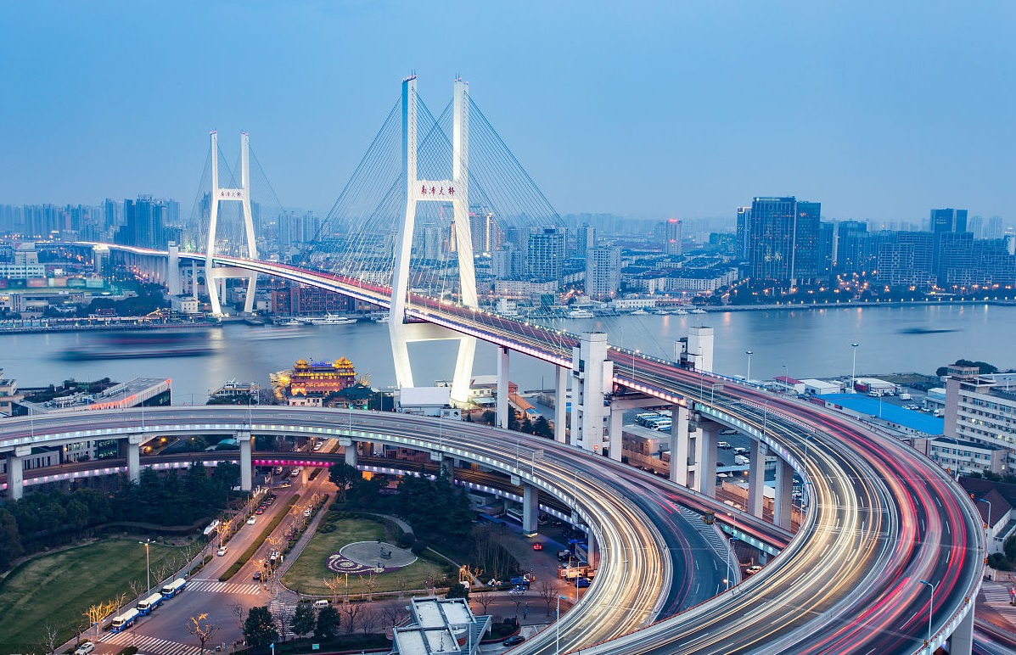
贵阳城市中环交通影响分析报告
2017

Slide 2




版权声明
《贵阳城市中环交通影响分析报告（2017）》由贵阳市交通委员会，中国联通贵州省分公司和西南交通大学共同撰写。报告是基于中国联通运营商特有的海量手机信令数据，通过大数据挖掘计算所得，为保证其合理性与科学性，设计了专业算法与理论模型。报告客观地从多维度反映了贵阳中环的交通状况及影响，力争做到精、准、细，为公众交通出行、机构研究、政府决策提供有价值的理论参考依据。
本报告版权由以上三方共同所有，本报告中的文字、数据、图片、标识等所有内容均受法律保护。未经事先书面许可，任何组织和个人不得将本报告中的任何内容用于任何商业目的。如引用发布，需注明出处为“贵阳市交通出行大数据分析报告（2017）”，且不得对报告进行有悖原意的引用、删节和修改。贵阳市交通委员会，中国联通贵州省分公司和西南交通大学具有对本声明的修改权和最终解释权。
文字内容

Slide 3
报告特色
数据体量大，维度全。任何个人企业上网通话数据均通过联通运营商，联通运营商的数据能够更全面立体的描述用户行为。
数据真实可靠，准确性高。以实名制用户号码为唯一的ID来整合各类数据，将脱敏数据进行匿名统计分析后应用在人口行为画像上，能够反映用户的多维行为特征，具有足够丰富的样本特征代表性。
数据完整。联通运营商大数据是全生命周期的数据，其数据具有良好的连续性和可追溯性，保证了数据的完整性。
多方合作，数据维度更加全面完整。

Slide 4
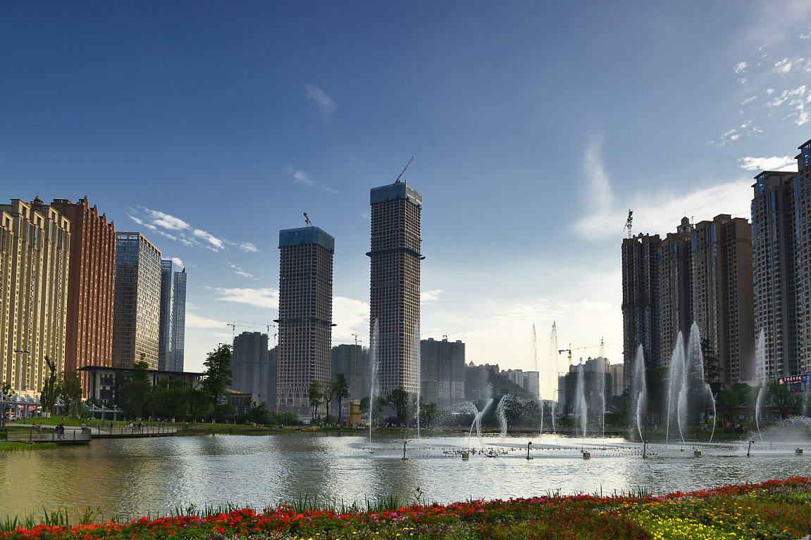
01
项目简介
02
数据采集与处理
目录
03
中环路现状分析
04
交通影响分析
CONTENTS
05
存在问题与建议
06
总结

Slide 5
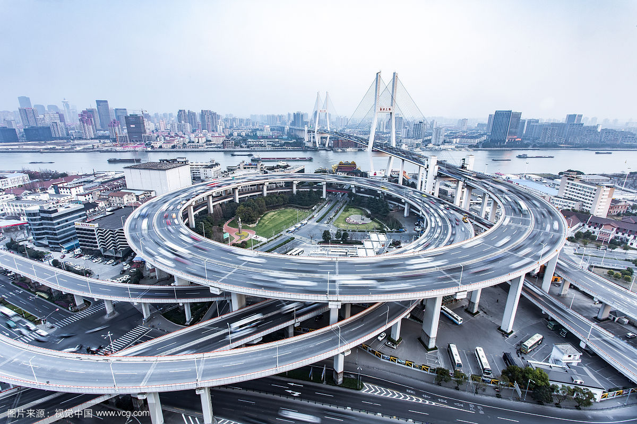
一、项目简介

Slide 6
1.1 项目简介
畅通工程二期1.5环（现命名为中环）是贵阳市构建现代综合交通体系的重大项目。贵阳市一环路覆盖范围约为10平方公里，二环路覆盖了110多平方公里。考虑到已建成的一环和二环距离远，一环与二环之间缺乏有效连接，贵阳市政府提出了建设中环。
贵阳市中环路工程建设总投资140.698 亿元，于2016年12月31日正式通车。全长约29公里，包括新建段19公里和改建段10公里，新建段以高架桥及隧道为主，桥梁、隧道占比达90%。全路段小型客车限速80公里每小时，其他车辆限速60公里每小时，绕行一圈仅需30分钟左右。

Slide 7
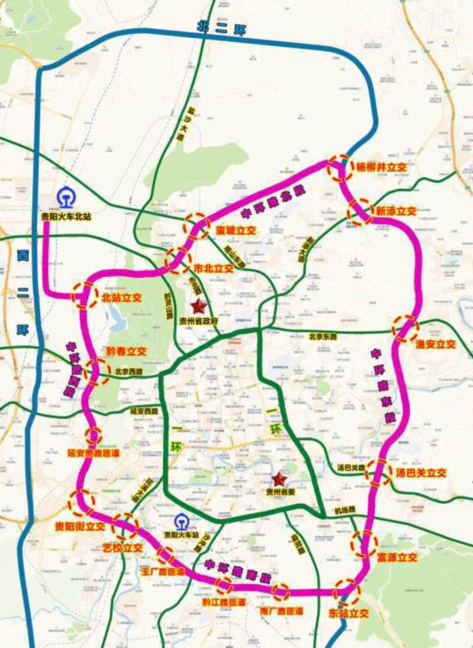
1.2 中环路组成结构
中环路由四条路线组成，分别是中环路东段、中环路南段、中环路西段、中环路北段。中环路东段，起点为杨柳井立交，终点为东站立交，由原北二环、原东二环部分路段及东二环新建高架部分组成；中环路南段，起点为东站立交，终点为贵阳街立交，由原龙洞堡大道部分路段、新建朝阳洞路高架桥段和新建黔春大道（贵黄路高架桥段）组成；中环路西段，起点为贵阳街立交，终点为北站立交，由新建黔春大道（高架桥段）组成；中环路北段，起点为北站立交，终点为杨柳井立交，由新建黔春大道（高架桥段）和新建南垭路段组成。

Slide 8
1.3 中环路主要功能
中环具有疏导、纽带和产业三大功能。中环的建成通车，加快推进同城化发展，加强城市各功能组团间联系，拉开城市框架、拓展城市空间，打造畅通、文明、有序的城市交通环境，缩短了一环和二环之间交通转换距离，减小了南北向绕行长度，打通了东西向交通通道，增强了各区域间的交通联系，进一步优化和完善了城市路网，直接服务蛮坡、保利温泉、未来方舟、红岩、贵钢、望城坡、后巢、花果园等沿线大型居住社区。
项目同步实施环线快速公交（BRT），快速公交（BRT）于2017年1月下旬开始调试和试运营。依托中环，构建的快速公交环线可实现“零距离”换乘，大幅提升出行效率。这也体现了贵阳市政府“公共交通优先”的思路。同时，通过中环构建快速交通网络，能够把城市各功能区有效联在一起，实现发展要素的快速流动、城市功能的相互配套，促进以生产性服务业为主的现代服务业加快发展。中环激活了二环路的交通功能，有效疏导老城区的车流，真正打通贵阳城市交通大循环的“任督二脉”。

Slide 9
1.4 报告概述
中环建设完成之后，对市民出行的改善、对城市交通拥堵的缓解、对城区主干道的分流、对提升城市便利度等各方面的交通影响以及存在的痛点缺乏一个专业性的、具有数据说服力的评估分析。因此，贵阳市交通委员会联合中国联通和西南交通大学共同发布了此份分析报告。
《贵阳城市中环交通影响分析报告》（以下简称报告）将依托中国联通运营商特有的手机信令数据分成XX个部分进行图文并茂的详细解析，分别是：。。。。
由于统计口径和数据样本的差异，中国联通获取的人流量等数据与准确数据可能会存在一定偏差，但是本次分析的重点和意义主要在于充分发挥运营商数据的全面性，以更多元的维度，对中环开通前后呈现出的趋势和特点进行宏观分析。
文字内容
Notes:
1. 报告的五个部分是否可以规划为：项目综述及简介、承载人次、区域联系、道路交通、公共交通、专题分析六部分。主要增加了 区域联系和公共交通两大部分，将市民行程时间分析、市民出行路径及中环分流分析归纳为道路交通分析部分。

Slide 10
二、数据采集与处理

Slide 11
2.1 数据采集与处理
数据来源：联通手机信令数据……
数据时间：2016年8月至2017年12月……
数据量：XXXX万条手机信令数据以及手机用户数据
数据内容：包括XX、XX、XX等字段
数据处理：采用Hadoop平台......

Slide 12
2.2 数据推演
如何从联通手机信令数据推演到全量数据？

Slide 13
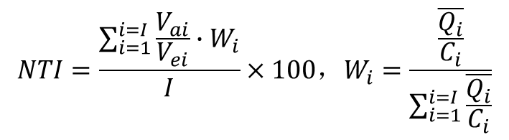
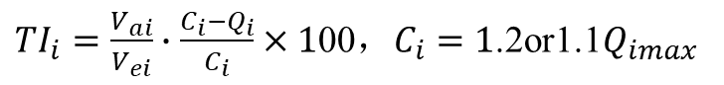
2.3 道路交通畅行指数
道路交通畅行指数定义：道路交通畅行指数是从道路出行者角度出发，利用手机信令大数据计算一定范围内各个路段的实时平均车速和流量，结合不同等级道路通行能力，加权得到的标准化指标。
以15min为统计间隔，利用手机信令大数据计算道路网中各路段的平均行程速度和流量，同时基于各路段实际通行能力和期望行程速度，计算各路段的通畅程度。
$TI_{i}=\frac{V_{ai}}{V_{ei}}∙\frac{C_{i}−Q_{i}}{C_{i}}×1$00，$C_{i}=1$.2or1.1$Q_{imax}$
利用手机信令数据计算各路段过去一个月（工作日、节假日）高峰小时平均饱和率，以此为权重，得到一定范围路网的畅行指数。
$$NTI=\frac{\sum_{i=1}^{i=I}{\frac{V_{ai}}{V_{ei}}∙W_{i}}}{I}×100，W_{i}=\frac{\frac{\overline{Q_{i}}}{C_{i}}}{\sum_{i=1}^{i=I}{\frac{\overline{Q_{i}}}{C_{i}}}}$$
畅行指数取值期间为[0，100]，数值越大表明交通越通畅，将交通畅行指数划分为“畅通”、“较畅通”、“拥挤”和“堵塞”4种拥堵程度等级。
畅行指数 | 路况 | 表示颜色
80~100 | 畅通 | 绿色
60~80 | 较畅通 | 黄色
40~60 | 拥挤 | 橙色
0~40 | 堵塞 | 红色

Slide 14


2.4 高峰小时确定
根据贵阳市一年的交通出行数据，并结合联通大数据分析，确定贵阳市的早高峰小时和晚高峰小时。
早高峰小时：08:00~09:00
晚高峰小时：17:30~18:30
Notes:
区域吸引力指数 = 该区域流入人口/全市各区域流入人口总和。
道路行驶速度越高，运行时间越短，饱和度越低，反之则越高。饱和度值与行车速度成反比，与行驶时间成反比。

Slide 15
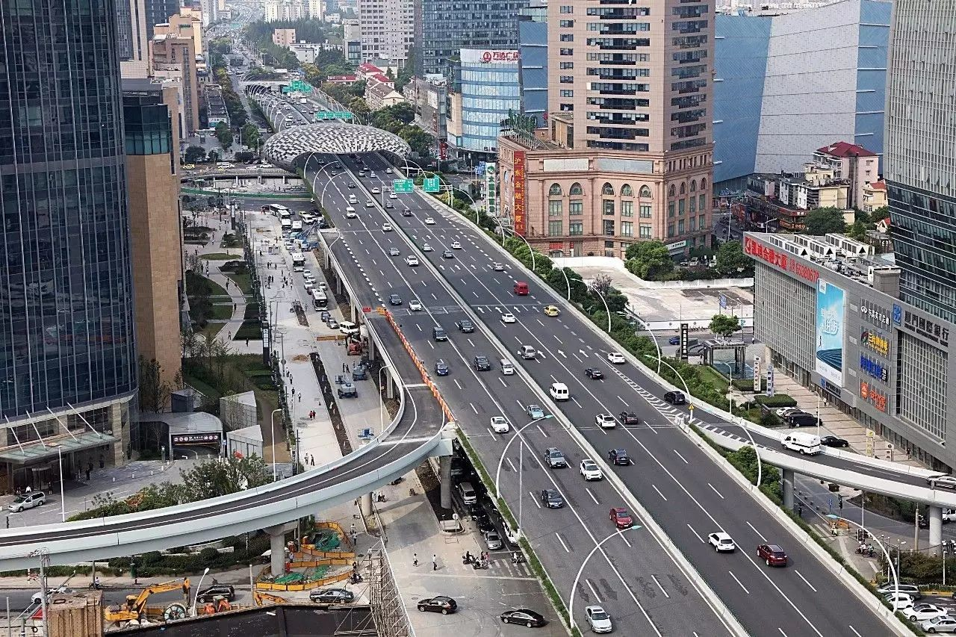
三、中环路交通现状分析
Notes:
这部分中一些内容引用之前报告的一些内容，此外又增加了一部分内容，从不同角度分析中环路承载的人次。

Slide 16
3.1 中环路月交通流量分布
中环路自2017年开通以来，交通流量逐步上升，从2017年1月530万人，到4月份900万人以上，7月之后每月交通流量基本趋于稳定，平均每月交通流量固定在约1100万人左右。可见，随着公众对中环路认识的深入，中环路逐渐发挥起重要的交通便利作用。
文字内容

Slide 17
3.2 中环路工作日及周末节假日环比变化趋势
工作日日均交通流量与周末日均交通流量除一月份基本持平外，其他月份均比周末日均流量高，中环路在工作日承担着更为重要的作用。
文字内容
Notes:
中环BRT月承载总人次变化趋势，分析中环BRT开通后每月运载的人次，分析在公共交通方面中环的作用。

Slide 18
3.3 中环路开通后主要月份交通流量变化趋势
中环路开通后主要月份交通流量变化趋势。
文字内容
Notes:
这三个似乎说服力不够。表达的意思比较简单。你可以把半年的数据线都画在一张图中。

Slide 19
3.4 中环路各路段月交通流量分布
2017年中环路各段交通流量呈明显的上升趋势，中环路各路段中东段占比最高，高达41.8%，其次是西段，北段交通流量最少，仅占3.7%。
文字内容

Slide 20
3.5 中环路各路段工作日及周末节假日交通流量对比
中环路各路段四个季度工作日及周末节假日交通流量对比。
文字内容

Slide 21
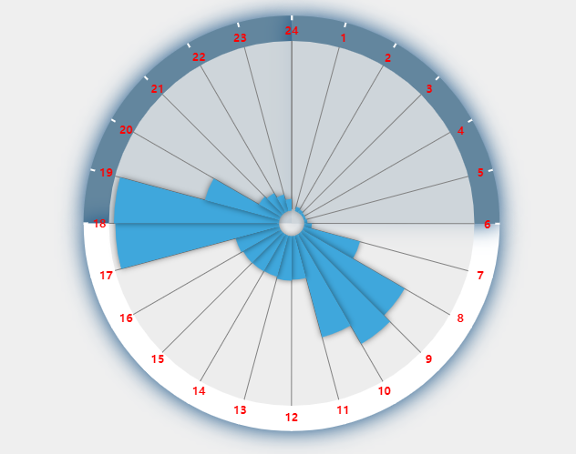
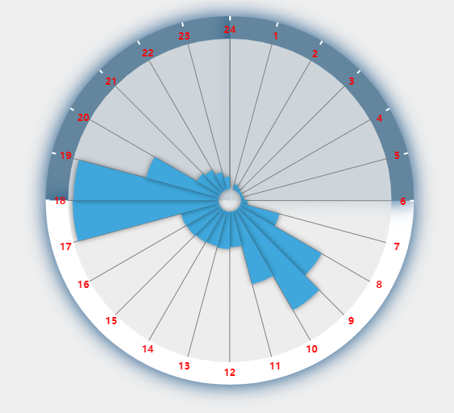
3.6 中环路工作日与周末交通流量分布
早上7点-9点和晚上17点-19点是两个出行高峰时段，右图为工作日和周末时钟展示效果图。
文字内容
Notes:
分析中环路在工作日的人流量变化情况，可以反映出贵阳市市民在工作日的出行行为，判断市民在工作日的出行高峰。数据显示中环路在早上8点和下午17点迎来了早晚高峰期，随后早晚高峰期回落，人流量减少，同样的在未开通中环前市民的出行也将伴随着早晚两个高峰期，但是由于中环的开通对其他道路的分流影响将会导致其他某些道路的道路的早晚高峰期回落较早，相应的交通拥堵在一定情况下提前结束，分析这一点也能体现出中环的开通带来的交通拥堵情况的改善，发挥中环路的疏导分流作用。

Slide 22
3.7 中环路工作日/周末畅行指数对比
对2017年工作日和周末全天畅行指数进行对比，整年工作日全天畅行指数均高于周末。
文字内容

Slide 23
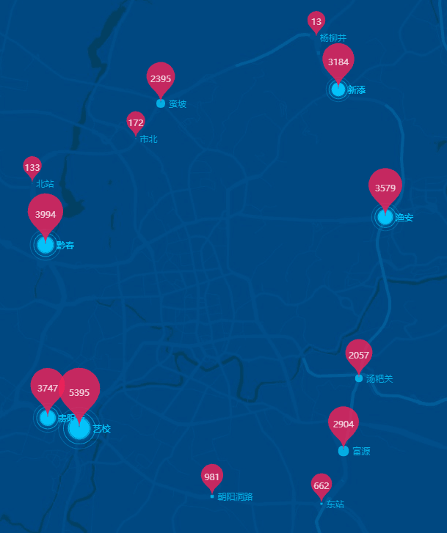
3.8 中环路14座立交桥日均交通流量
文字内容

Slide 24
3.9 中环路14座立交日均双向交通流量分布
文字内容

Slide 25
3.10 中环路14座立交日均交通流量排行
文字内容
Notes:
这里要说明有14个立交。然后最好在图中也标识出这些数据。按年平均。

Slide 26
3.11 中环路开通前后十二条主干道工作日日均交通流量
道路名称 | 开通前 | 开通后 | 增长比
东山路 | 7812 | 10246 | 31%
北京东路 | 29639 | 27306 | -8%
东出口高速 | 18820 | 25054 | 33%
花溪大道 | 71453 | 67627 | -5%
市北路 | 4755 | 8270 | 74%
黔灵山路 | 20544 | 30211 | 47%
三桥南路 | 4804 | 5377 | 12%
沙冲路 | 15010 | 15403 | 3%
嘉润路 | 5789 | 6235 | 8%
机场路 | 34050 | 27001 | -21%
水东路 | 1421 | 4352 | 206%
文字内容
Notes:
前四个月是不够的。前四个月不具说服力，最近几个月也需要有。

Slide 27
3.12 中环路开通前后十二条主干道周末日均交通流量
道路名称 | 开通前 | 开通后 | 增长比
东山路 | 7208 | 9482 | 32%
北京东路 | 28881 | 26149 | -9%
东出口高速 | 17027 | 22529 | 32%
花溪大道 | 74170 | 68040 | -8%
市北路 | 4019 | 7350 | 83%
黔灵山路 | 18165 | 26170 | 44%
三桥南路 | 4415 | 5002 | 13%
沙冲路 | 14729 | 14482 | -2%
嘉润路 | 5326 | 5622 | 6%
机场路 | 32894 | 25771 | -22%
水东路 | 1459 | 4463 | 206%
文字内容
Notes:
前四个月是不够的。前四个月不具说服力，最近几个月也需要有。

Slide 28
3.13 十二条主干道工作日高峰时段交通流量对比
道路名称 | 开通前早高峰流量 | 开通后早高峰流量 | 增长率 | 开通前晚高峰流量 | 开通后晚高峰流量 | 增长率
东山路 | 290 | 383 | 39% | 405 | 556 | 35%
北京东路 | 1105 | 1022 | -3% | 1470 | 1376 | -12%
东出口高速 | 709 | 949 | 53% | 883 | 1245 | 38%
花溪大道 | 3035 | 2713 | -11% | 3649 | 3667 | -7%
市北路 | 198 | 369 | 98% | 243 | 422 | 79%
黔灵山路 | 882 | 1266 | 48% | 1027 | 1509 | 30%
三桥南路 | 168 | 187 | 16% | 238 | 276 | 13%
沙冲路 | 623 | 589 | -3% | 744 | 851 | 0%
嘉润路 | 228 | 241 | 7% | 303 | 364 | 8%
机场路 | 1411 | 1074 | -20% | 1614 | 1283 | -24%
文字内容
Notes:
前四个月是不够的。前四个月不具说服力，最近几个月也需要有。

Slide 29
3.14 十二条主干道周末高峰时段交通流量对比
道路名称 | 开通前早高峰流量 | 开通后早高峰流量 | 增长率 | 开通前晚高峰流量 | 开通后晚高峰流量 | 增长率
东山路 | 265 | 369 | 32% | 344 | 466 | 37%
北京东路 | 968 | 939 | -8% | 1260 | 1106 | -6%
东出口高速 | 581 | 890 | 34% | 730 | 1007 | 41%
花溪大道 | 3243 | 2882 | -11% | 3770 | 3508 | 0%
市北路 | 164 | 325 | 86% | 194 | 347 | 74%
黔灵山路 | 673 | 995 | 44% | 913 | 1188 | 47%
三桥南路 | 159 | 185 | 11% | 202 | 229 | 16%
沙冲路 | 616 | 599 | -5% | 753 | 756 | 14%
嘉润路 | 215 | 229 | 6% | 265 | 286 | 20%
机场路 | 1258 | 1007 | -24% | 1409 | 1066 | -21%
文字内容
Notes:
前四个月是不够的。前四个月不具说服力，最近几个月也需要有。

Slide 30
3.15 十二条主干道工作日周末高峰时段交通流量对比
文字内容
Notes:
前四个月是不够的。前四个月不具说服力，最近几个月也需要有。

Slide 31
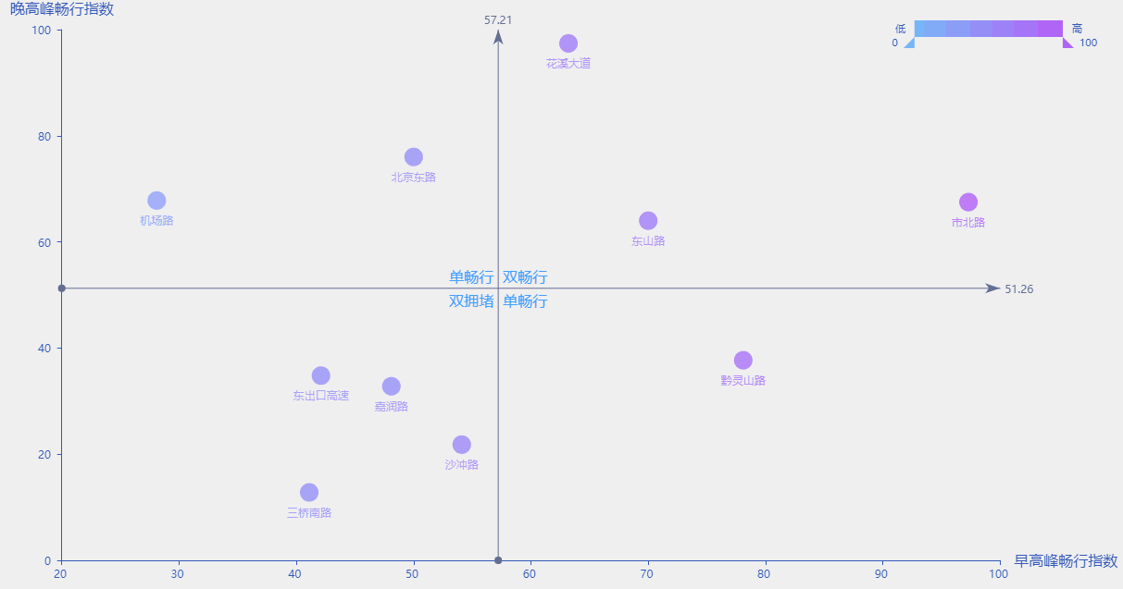
3.16 十二条主干道早晚高峰畅行指数分布
文字内容
Notes:
前四个月是不够的。前四个月不具说服力，最近几个月也需要有。

Slide 32
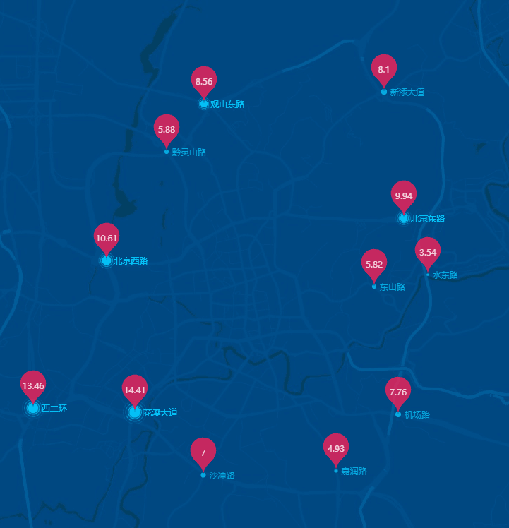
3.17 中环路各主干道交通流量吸引百分比
文字内容

Slide 33
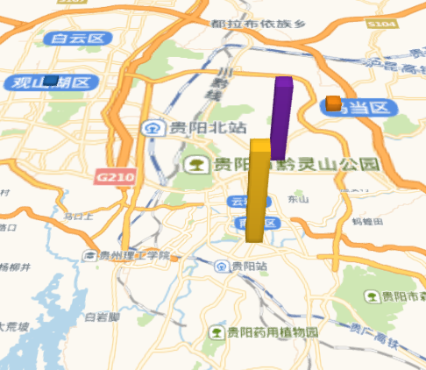
3.18 中环路交通流量来源地占比
文字内容
Notes:
这里要有一个5x5的一个矩阵，然后来分析，各个区之间的流动，然后分析使用哪些使用了中环。

Slide 34
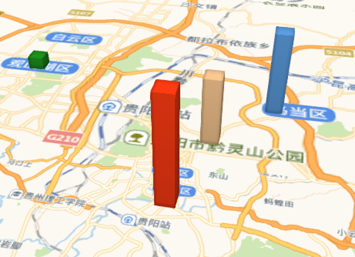
3.19 中环路交通流量目的地占比
文字内容

Slide 35
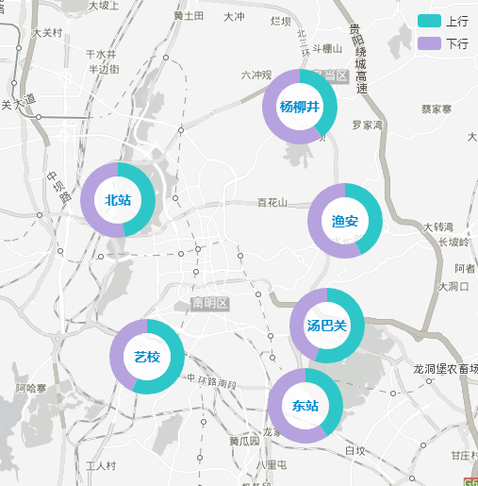
3.20 中环路各匝道口上下行流量分布
匝道口 | 上行 | 下行 | 占比
艺校立交 | 3056 | 2339 | 23%
汤巴关立交 | 1140 | 916 | 9%
渔安立交 | 1538 | 2040 | 16%
东站立交 | 265 | 397 | 3%
杨柳井立交 | 60 | 90 | 1%
北站立交 | 62 | 70 | 1%
黔春立交 | 1368 | 2625 | 17%
新添立交 | 1456 | 1727 | 14%
富源立交 | 1404 | 1499 | 13%
朝阳洞路 | 508 | 472 | 4%
文字内容
Notes:
有了中环承载人次的来源和目的地，绘制出中环承载人次的OD轨迹，可以分析出每天经过中环的人主要的工作地和居住地，分析其途径中环的目的，分析每天有多少人经过中环是为了工作，有多少人是为了居住等等信息。

Slide 36
3.21 中环路各匝道口OD分布
匝道口 | 艺校立交 | 汤巴关立交 | 渔安立交 | 东站立交 | 杨柳井立交 | 北站立交 | 黔春立交 | 新添立交 | 富源立交 | 朝阳洞路
艺校立交 | - | 233 | 233 | 233 | 233 | 233 | 233 | 233 | 233 | 233
汤巴关立交 | 114 | -
渔安立交 | 153 | 204 | -
东站立交 | 26 | 39 |  | -
杨柳井立交 | 6 | 9 |  |  | -
北站立交 | 6 | 7 |  |  |  | -
黔春立交 | 136 | 262 |  |  |  |  | -
新添立交 | 145 | 172 |  |  |  |  |  | -
富源立交 | 140 | 149 |  |  |  |  |  |  | -
朝阳洞路 | 50 | 47 |  |  |  |  |  |  |  | -
文字内容
Notes:
有了中环承载人次的来源和目的地，绘制出中环承载人次的OD轨迹，可以分析出每天经过中环的人主要的工作地和居住地，分析其途径中环的目的，分析每天有多少人经过中环是为了工作，有多少人是为了居住等等信息。

Slide 37
3.22 中环路出行结构分析
文字内容

Slide 38
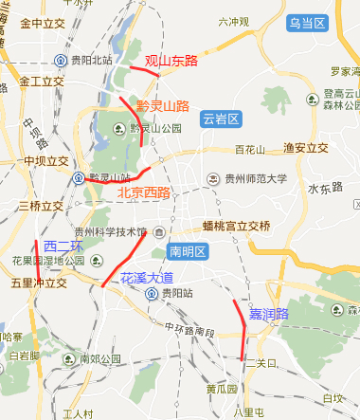
3.23 中环路主要匝道口拥堵排行
排名 | 区域 | 全天拥堵时长 | 高峰期平均 行车速度(km/h)
1 | 艺校立交 | 5 | 25.96
2 | 贵阳街立交 | 4.5 | 26.52
3 | 黔春立交 | 4.4 | 27.83
4 | 北站立交 | 4.2 | 28.96
5 | 渔安立交 | 4.0 | 29.55
6 | 新添立交 | 3.8 | 30.55
7 | 杨柳井立交 | 3.7 | 31.22
8 | 汤粑关立交 | 3.5 | 31.56
9 | 东站立交 | 3.4 | 32.33
10 | 南岳立交 | 3.2 | 32.55
文字内容
Notes:
1. 为什么花溪大道最拥堵，分析原因？
对比分析中环开通前后 最拥堵道路是那条路？ 交通拥堵指数变化情况？

Slide 39
3.24 中环路主要匝道口早高峰拥堵排行
排名 | 区域 | 全天拥堵时长 | 高峰最低行车速度(km/h) | 高峰平均行车速度（km/h）
1 | 艺校立交 | 5 | 25.96 | 27.80
2 | 贵阳街立交 | 4.5 | 26.52 | 28.34
3 | 黔春立交 | 4.4 | 27.83 | 29.12
4 | 北站立交 | 4.2 | 28.96 | 31.25
5 | 渔安立交 | 4.0 | 29.55 | 33.48
6 | 新添立交 | 3.8 | 30.55 | 34.23
7 | 杨柳井立交 | 3.7 | 31.22 | 35.87
8 | 汤粑关立交 | 3.5 | 31.56 | 33.29
9 | 东站立交 | 3.4 | 32.33 | 35.78
10 | 南岳立交 | 3.2 | 32.55 | 34.98
文字内容
Notes:
1. 为什么花溪大道最拥堵，分析原因？
对比分析中环开通前后 最拥堵道路是那条路？ 交通拥堵指数变化情况？

Slide 40
3.25 中环路主要匝道口晚高峰拥堵排行
排名 | 区域 | 全天拥堵时长 | 高峰最低行车速度(km/h) | 高峰平均行车速度（km/h）
1 | 艺校立交 | 5 | 25.96 | 27.80
2 | 贵阳街立交 | 4.5 | 26.52 | 28.34
3 | 黔春立交 | 4.4 | 27.83 | 29.12
4 | 北站立交 | 4.2 | 28.96 | 31.25
5 | 渔安立交 | 4.0 | 29.55 | 33.48
6 | 新添立交 | 3.8 | 30.55 | 34.23
7 | 杨柳井立交 | 3.7 | 31.22 | 35.87
8 | 汤粑关立交 | 3.5 | 31.56 | 33.29
9 | 东站立交 | 3.4 | 32.33 | 35.78
10 | 南岳立交 | 3.2 | 32.55 | 34.98
文字内容
Notes:
1. 为什么花溪大道最拥堵，分析原因？
对比分析中环开通前后 最拥堵道路是那条路？ 交通拥堵指数变化情况？

Slide 41
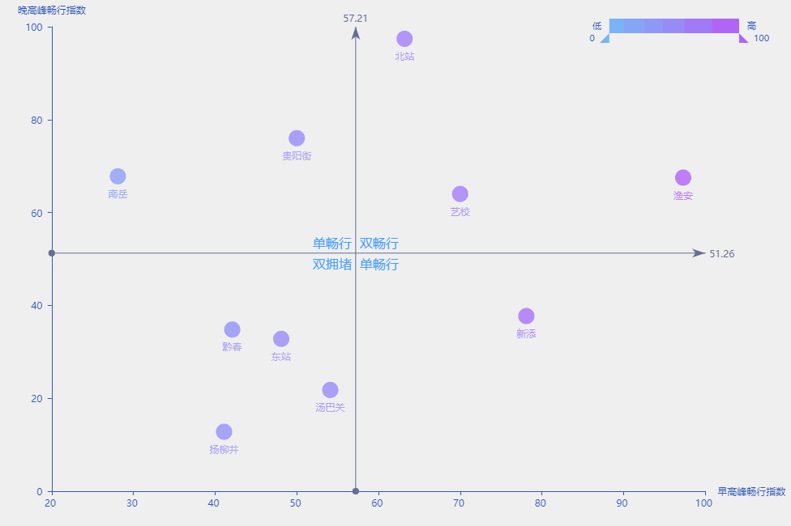
3.26 中环路主要匝道口早晚高峰畅行指数分布
文字内容
Notes:
1. 为什么花溪大道最拥堵，分析原因？
对比分析中环开通前后 最拥堵道路是那条路？ 交通拥堵指数变化情况？

Slide 42
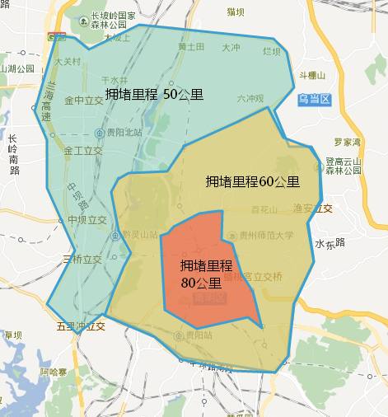
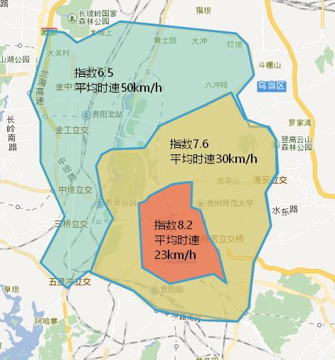
3.27 中环路网拥堵里程和畅行指数分析
文字内容
Notes:
以1环中环2环为整体，分析其路网内的拥堵里程和拥堵指数

Slide 43
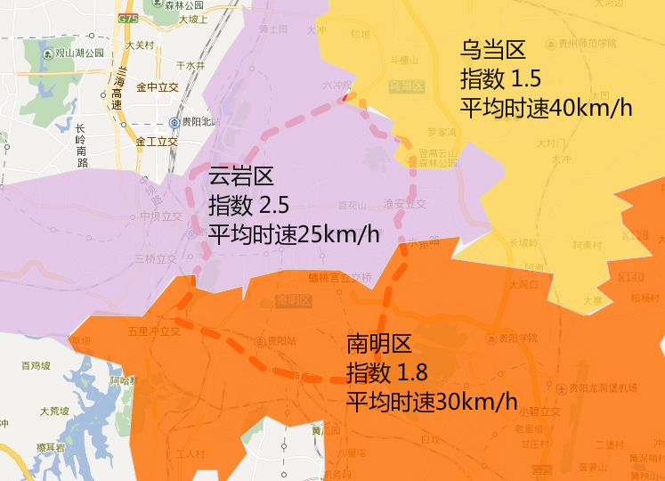
3.28 贵阳市行政区交通出行畅行指数

Slide 44
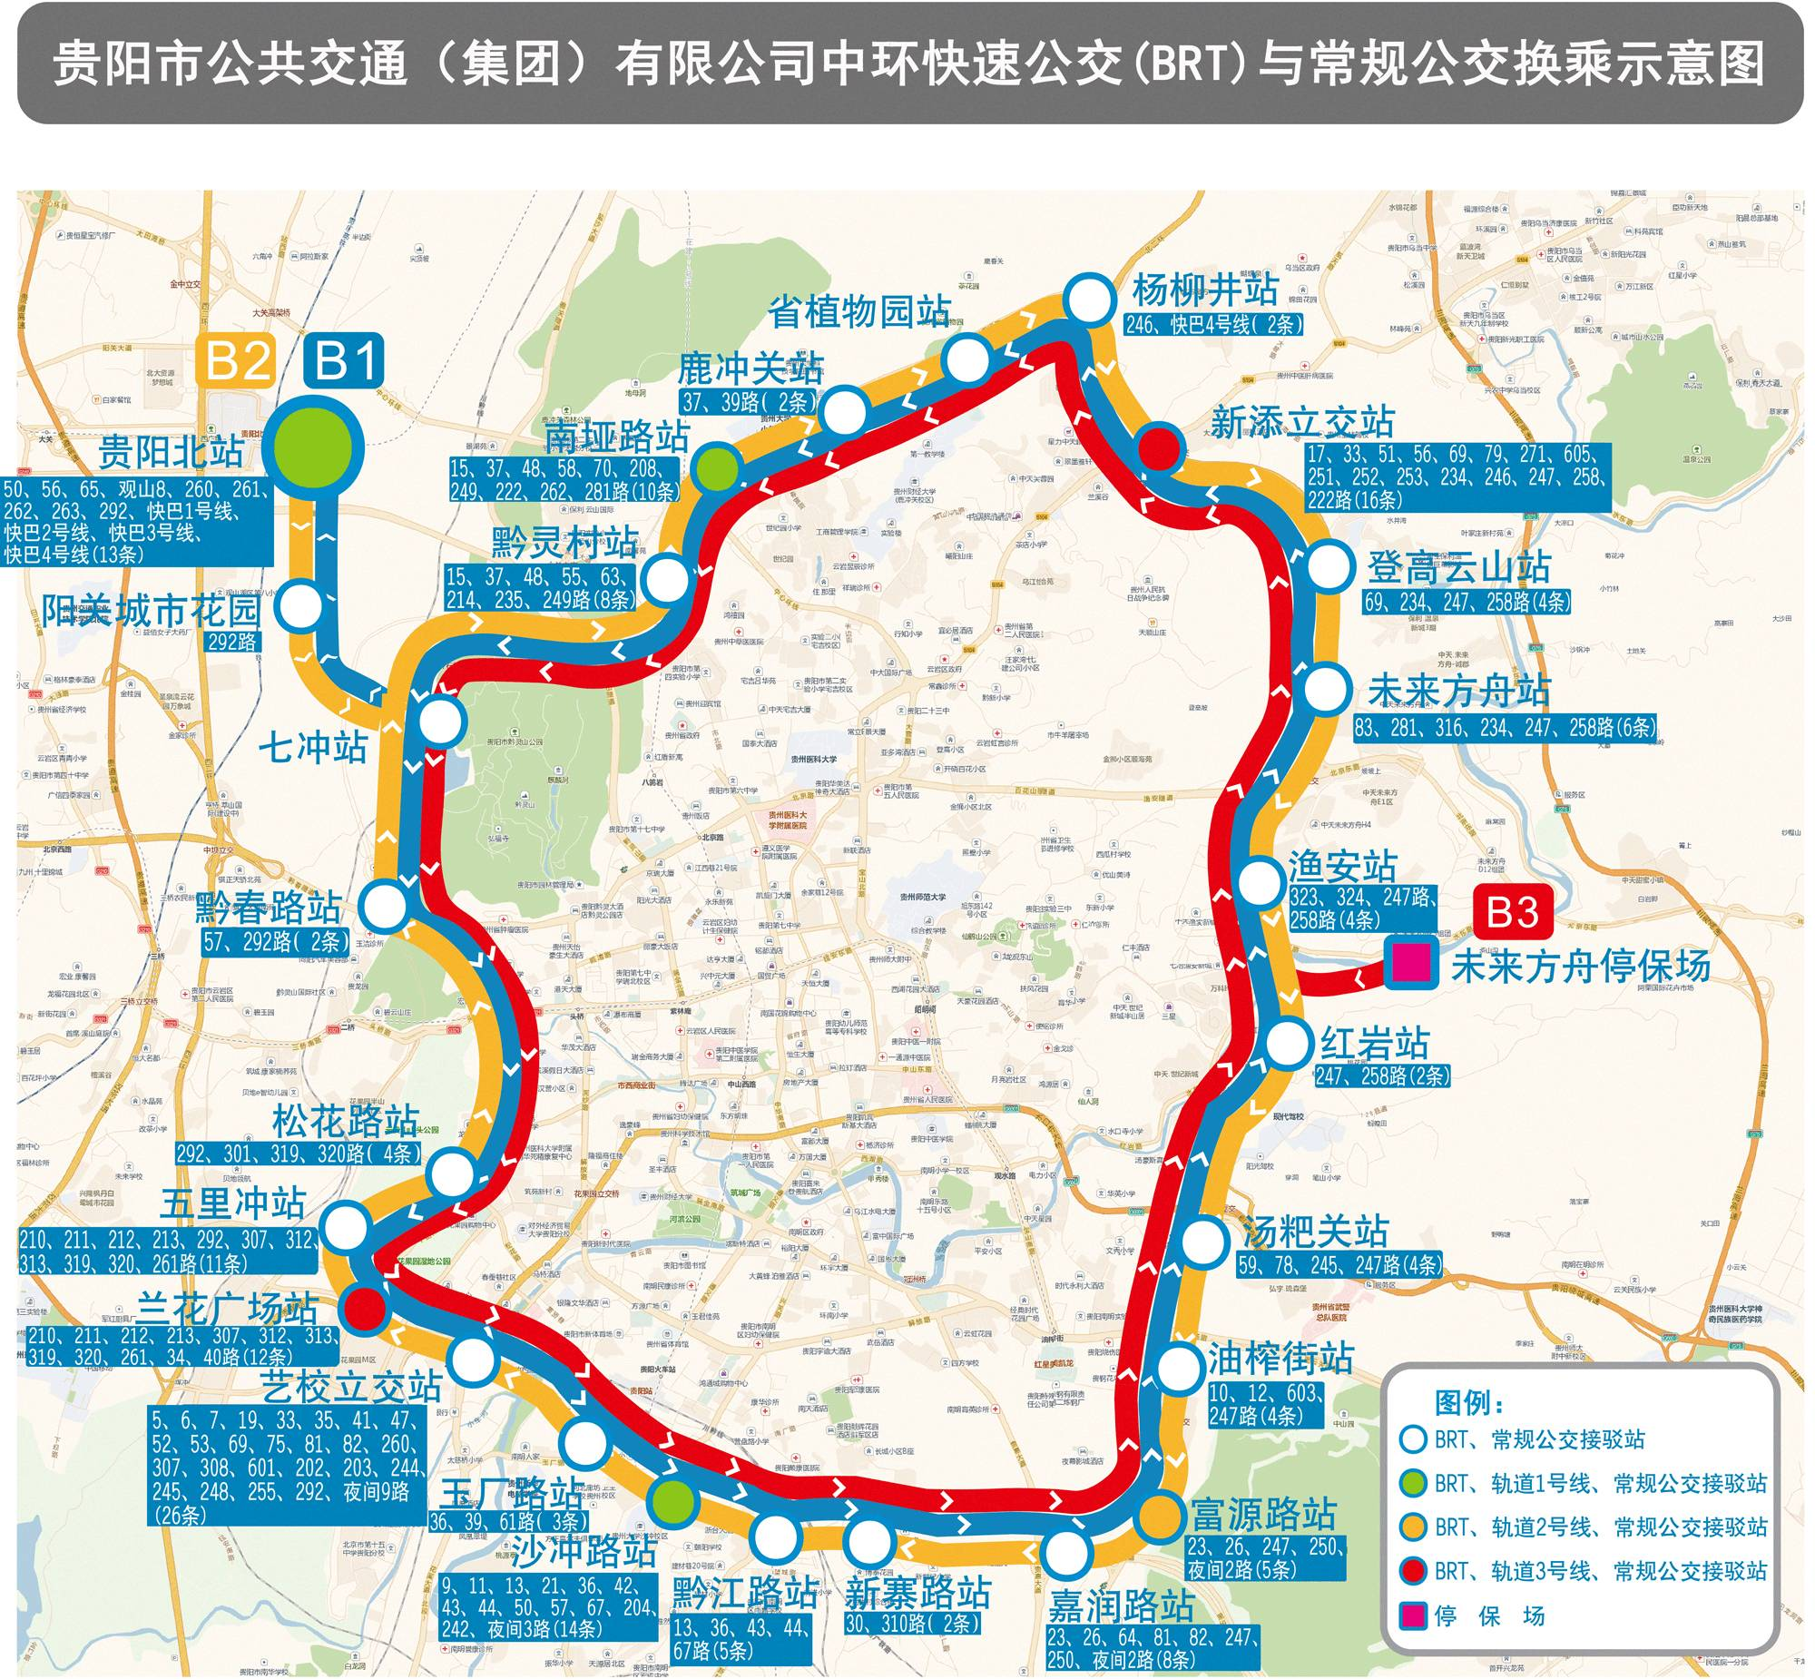
3.29 中环路BRT热门站点分析

Slide 45
3.30 2017年中环路BRT公交指数
文字内容

Slide 46
3.31 2017年中环路BRT公交准时率
文字内容

Slide 47
四、交通影响分析
Notes:
这部分中一些内容引用之前报告的一些内容，此外又增加了一部分内容，从不同角度分析中环路承载的人次。

Slide 48
4.1 中环路开通前后通勤日早高峰拥堵道路
排名 | 道路 名称 | 道路方向 | 道路长度（km） | 开通前高峰畅行指数 | 开通前平均行车速度(km/h) | 开通后高峰畅行指数 | 开通后平均行车速度（km/h）
1 | 花溪大道 | 从金阳南路到黔灵山路 | 2.26 | 30 | 22.18 | 32 | 20.47
2 | 嘉润路 | 由西到东 | 2.11 | 32 | 22.89 | 35 | 21.65
3 | 水东路 | 从中山东路到新添大道 | 2.24 | 35 | 23.29 | 36 | 23.01
4 | 沙冲路 | 从黔灵山路到金阳南路 | 2.29 | 39 | 24.11 | 37 | 24.12
5 | 北京东路 | 从128县道到北京路 | 7.56 | 42 | 25.42 | 45 | 24.79
6 | 市北路 | 从鸭江寨到中心环线 | 3.36 | 44 | 27.41 | 49 | 28.58
7 | 东山路 | 从北京西路到北京东路 | 2.07 | 45 | 27.65 | 48 | 24.85
8 | 三桥南路 | 从新添大道到中山东路 | 2.25 | 50 | 29.06 | 51 | 25.78
9 | 宝山南路 | 由东向西 | 3.34 | 53 | 31.29 | 55 | 27.15
10 | 机场路 | 从黄河北路到沙冲中路 | 2.61 | 58 | 31.99 | 60 | 28.6
文字内容

Slide 49
4.2 中环路开通前后通勤日晚高峰拥堵道路
排名 | 道路 名称 | 道路方向 | 道路长度（km） | 开通前高峰畅行指数 | 开通前平均行车速度 | 开通后高峰畅行指数 | 开通后平均行车速度（km/h）
1 | 三桥南路 | 从金阳南路到黔灵山路 | 2.26 | 30 | 22.18 | 32 | 22.18
2 | 嘉润路 | 由西到东 | 2.11 | 32 | 22.89 | 35 | 22.89
3 | 花溪大道 | 从中山东路到新添大道 | 2.24 | 35 | 23.29 | 36 | 23.29
4 | 沙冲路 | 从黔灵山路到金阳南路 | 2.29 | 39 | 24.11 | 37 | 24.11
5 | 市北路 | 从128县道到北京路 | 7.56 | 42 | 25.42 | 45 | 25.42
6 | 宝山南路 | 从鸭江寨到中心环线 | 3.36 | 44 | 27.41 | 49 | 27.41
7 | 东山路 | 从北京西路到北京东路 | 2.07 | 45 | 27.65 | 48 | 27.65
8 | 水东路 | 从新添大道到中山东路 | 2.25 | 50 | 29.06 | 51 | 29.06
9 | 盐务街 | 由东向西 | 3.34 | 53 | 31.29 | 55 | 31.29
10 | 北京东路 | 从黄河北路到沙冲中路 | 2.61 | 58 | 31.99 | 60 | 31.99
文字内容

Slide 50
4.3 中环路开通前后周末拥堵道路
排名 | 道路 名称 | 道路方向 | 道路长度（km） | 开通前高峰畅行指数 | 开通前平均行车速度 | 开通后高峰畅行指数 | 开通后平均行车速度（km/h）
1 | 三桥南路 | 从金阳南路到黔灵山路 | 2.26 | 30 | 22.18 | 32 | 22.18
2 | 嘉润路 | 由西到东 | 2.11 | 32 | 22.89 | 35 | 22.89
3 | 花溪大道 | 从中山东路到新添大道 | 2.24 | 35 | 23.29 | 36 | 23.29
4 | 沙冲路 | 从黔灵山路到金阳南路 | 2.29 | 39 | 24.11 | 37 | 24.11
5 | 市北路 | 从128县道到北京路 | 7.56 | 42 | 25.42 | 45 | 25.42
6 | 宝山南路 | 从鸭江寨到中心环线 | 3.36 | 44 | 27.41 | 49 | 27.41
7 | 东山路 | 从北京西路到北京东路 | 2.07 | 45 | 27.65 | 48 | 27.65
8 | 水东路 | 从新添大道到中山东路 | 2.25 | 50 | 29.06 | 51 | 29.06
9 | 盐务街 | 由东向西 | 3.34 | 53 | 31.29 | 55 | 31.29
10 | 北京东路 | 从黄河北路到沙冲中路 | 2.61 | 58 | 31.99 | 60 | 31.99
文字内容

Slide 51
4.4 中环路开通前后通勤日高峰拥堵时长对比
排名 | 道路 名称 | 道路方向 | 道路长度(km) | 开通前高峰拥堵时长(min) | 开通后高峰拥堵时长(min)
1 | 三桥南路 | 从金阳南路到黔灵山路 | 2.26 | 103 | 99
2 | 嘉润路 | 由西到东 | 2.11 | 89 | 85
3 | 花溪大道 | 从中山东路到新添大道 | 2.24 | 88 | 84
4 | 沙冲路 | 从黔灵山路到金阳南路 | 2.29 | 81 | 77
5 | 市北路 | 从128县道到北京路 | 7.56 | 78 | 75
6 | 宝山南路 | 从鸭江寨到中心环线 | 3.36 | 75 | 70
7 | 东山路 | 从北京西路到北京东路 | 2.07 | 71 | 66
8 | 水东路 | 从新添大道到中山东路 | 2.25 | 67 | 60
9 | 盐务街 | 由东向西 | 3.34 | 64 | 58
10 | 北京东路 | 从黄河北路到沙冲中路 | 2.61 | 62 | 55
文字内容
Notes:
可以对比分析中环开通前后 晚高峰拥堵道路TOP10的变化情况。

Slide 52
4.5 中环路开通前后周末高峰拥堵时长对比
排名 | 道路 名称 | 道路方向 | 道路长度（km） | 开通前高峰拥堵时长(min) | 开通后高峰拥堵时长(min)
1 | 三桥南路 | 从金阳南路到黔灵山路 | 2.26 | 103 | 99
2 | 嘉润路 | 由西到东 | 2.11 | 89 | 85
3 | 花溪大道 | 从中山东路到新添大道 | 2.24 | 88 | 84
4 | 沙冲路 | 从黔灵山路到金阳南路 | 2.29 | 81 | 77
5 | 市北路 | 从128县道到北京路 | 7.56 | 78 | 75
6 | 宝山南路 | 从鸭江寨到中心环线 | 3.36 | 75 | 70
7 | 东山路 | 从北京西路到北京东路 | 2.07 | 71 | 66
8 | 水东路 | 从新添大道到中山东路 | 2.25 | 67 | 60
9 | 盐务街 | 由东向西 | 3.34 | 64 | 58
10 | 北京东路 | 从黄河北路到沙冲中路 | 2.61 | 62 | 55
文字内容
Notes:
可以对比分析中环开通前后 晚高峰拥堵道路TOP10的变化情况。

Slide 53
4.6 中环开通前后主干道路拥堵天数对比
排名 | 道路名称 | 道路方向 | 开通前拥堵天数 | 开通后拥堵天数
1 | 花溪大道 | 从鸭江寨到中心环线 | 28 | 25
2 | 嘉润路 | 由西向东 | 26 | 23
3 | 水东路 | 从林城西路到兴筑路 | 25 | 22
4 | 沙冲路 | 由东向西 | 24 | 20
5 | 北京东路 | 从金阳南路到黔灵山路 | 22 | 19
6 | 市北路 | 从黄河北路到沙冲中路 | 20 | 17
7 | 东山路 | 从128县道到北京路 | 19 | 16
8 | 三桥南路 | 由西到东 | 17 | 15
9 | 宝山南路 | 从北京西路到北京东路 | 16 | 15
10 | 机场路 | 从新添大道到中山东路 | 15 | 12
文字内容

Slide 54
4.7 中环路相关道路通行速度对比
文字内容

Slide 55
4.8 中环开通前后抽样道路行程用时对比
文字内容
Notes:
1. 节约用时比率
以中环开通后3个月为时间点，捕捉每天路经中环的用户，而后从中筛选出路径较为固定用户并对其OD进行记录。在此基础上，将时间轴设为中环开通前3个月从中联通历史存储数据中捕捉与中环开通后OD路径一致的相同用户，进行时间对比得出平均节约时间。抽样提取跨区出行OD相同的若干用户，分别统计中环开通前3个月的平均行程时间以及中环开通后3个月的平均行程时间，得出平均节约时间。
抽样提取路径为：南明区-云岩 区（沙冲路-蛮坡、花果园-未来方舟）、南明区-观山湖区（沙冲路-世纪城、金华园-机场）、南明区-乌当区（中天花园-花果园）。
同样这里也需要有最后三个月的数据，也许最近三个月，走的人多了，速度会慢下来。

Slide 56
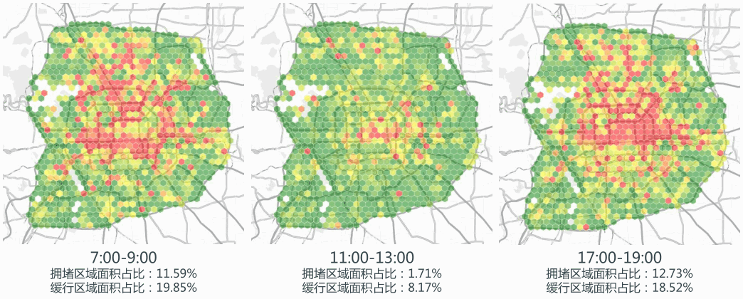
4.9 2017年贵阳市二环内工作日拥堵热力分析
贵阳二环内区域面积共计110平方公里，选取工作日的7:00-9:00、11:00-13:00和17:00-19:00，3个时间段进行分析对比，贵阳二环内区域7:00-9:00时段拥堵区域占比11.59%，区域分布较分散，主要集中在花溪大道、中山西路区域；17:00-19:00时段拥堵区域面积占比达12.73%，拥堵区域较集中，在花溪大道沿线区域和北京东路等区域； 11:00-13:00时段拥堵区域明显降低，拥堵区域占比1.71%。
文字内容
拥堵区域：拥堵指数达到1.8以上的区域；缓行区域：拥堵指数在1.5-1.8之间的区域；畅通区域：指数小于1.5的区域；无色值填充区域为无道路区域。
Notes:
哪些时间段，哪些地方最拥堵，指导人们的出行选择不同的道路，避开拥堵区域和时间段，提高出行效率。

Slide 57
4.10 2017年贵阳市二环内周末拥堵热力分析
贵阳二环内区域面积共计110平方公里，选取工作日的7:00-9:00、11:00-13:00和17:00-19:00，3个时间段进行分析对比，贵阳二环内区域7:00-9:00时段拥堵区域占比11.59%，区域分布较分散，主要集中在花溪大道、中山西路区域；17:00-19:00时段拥堵区域面积占比达12.73%，拥堵区域较集中，在花溪大道沿线区域和北京东路等区域； 11:00-13:00时段拥堵区域明显降低，拥堵区域占比1.71%。
文字内容
拥堵区域：拥堵指数达到1.8以上的区域；缓行区域：拥堵指数在1.5-1.8之间的区域；畅通区域：指数小于1.5的区域；无色值填充区域为无道路区域。

Slide 58
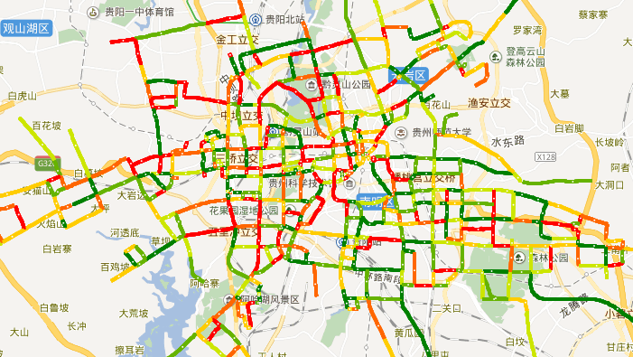
4.11 中环路工作日拥堵道路分布
文字内容

Slide 59
4.12 中环路周末拥堵道路分布
文字内容

Slide 60
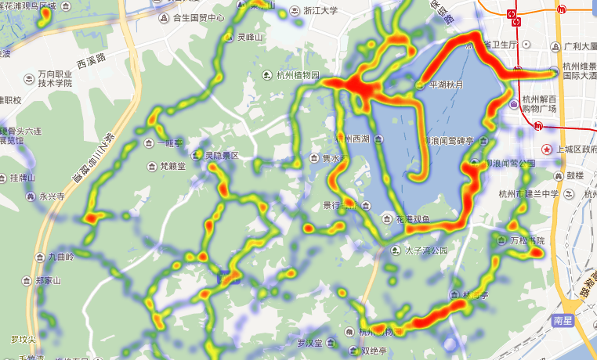
4.13 中环路早晚高峰期拥堵热力分析
贵阳中环早高峰拥堵热力分析
贵阳中环晚高峰拥堵热力分析
文字内容

Slide 61
4.14 重点区域出行热门路径
 | 世纪城 | 新添寨 | 小河 | 花果园 | 贵阳北站 | 未来方舟
世纪城 | - | 北京西路、中环、新添大道 | 北京西路、中环、朝阳洞路 | 北京西路、中环 | - | 北京西路、中环、北京东路
新添寨 | 新添大道、中环、北京西路 | - | 新添大道、中环、朝阳洞路 | 花果园、中环、北京西路 | 新添大道、中环、高铁西路 | 新添大道、中环、北京东路
小河 | 朝阳洞路、中环、北京西路 | 朝阳洞路、中环、新添大道 | - | 朝阳洞路、中环、延安南路 | 朝阳洞路、中环、高铁西路 | 朝阳洞路、中环、北京东路
花果园 | 延安南路、中环、北京西路 | 延安南路、中环、新添大道 | 延安南路、中环、朝阳洞路 | - | 延安南路、中环、高铁西路 | 延安南路、中环、北京东路
贵阳北站 | - | 高铁西路、中环、新添大道 | 高铁西路、中环、朝阳洞路 | 高铁西路、中环 | - | 高铁西路、中环、北京东路
未来方舟 | 北京东路、中环、北京西路 | 北京东路、中环、新添大道 | 北京东路、中环、朝阳洞路 | 北京东路、中环、延安南路 | 北京东路、中环、高铁西路 | -
文字内容
Notes:
中环承载了大量的人流量，加强了重点区域的联系强度。

Slide 62
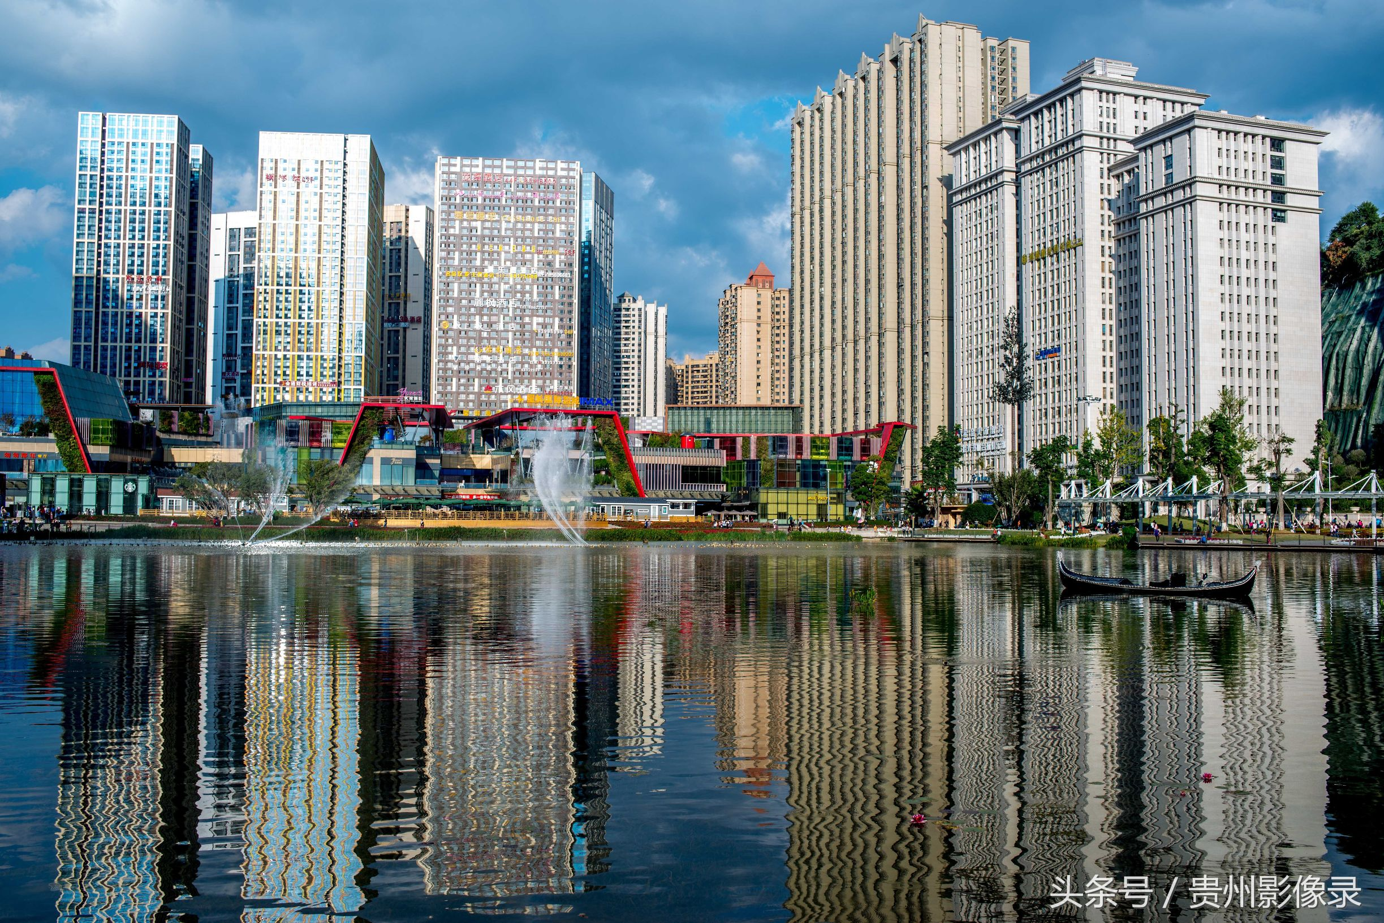
五、存在的问题及建议

Slide 63
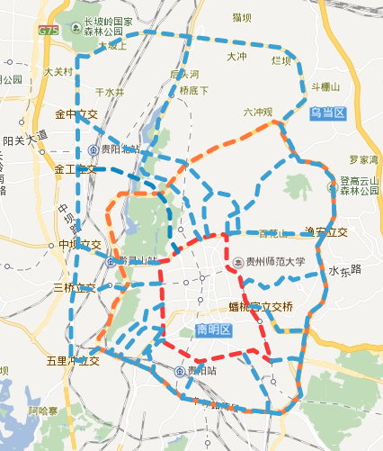
5.1 中环是连接一环和二环之间的纽带
贵阳市中心城区畅通工程一期基本形成了“三环十六射”的格局，支撑了城市空间的整体大幅拓展。但是，由于一环线深入老城区，成为老城区域内重要道路，道路沿线开发强度较高，环线主通道交通与沿线进出集散类交通的矛盾十分突出，应有的环线功能大大削弱。中环路建成后，将真正起到老城区环线功能，有效分流老城区穿过性交通，对交通压力最为突出的老城核心区形成有效的保护。
老城区在对外扩展的过程中，受周边山脉制约，一环周边道路基础设施薄弱，公交服务欠缺，停车矛盾突出，逐步成为交通拥堵整治的重点区域，中环路建成后，将有效减少一环周边区域对于老城区路网的依赖，形成新的交通通道。
文字内容

Slide 64
5.2 中环与一环的关系
分析中环与一环之间的关系
文字内容

Slide 65
5.3 中环与二环的关系
分析中环与二环之间的关系
文字内容

Slide 66
5.4 中环与产业的关系
分析中环对贵阳的各产业发展带来的影响
文字内容
Notes:
作为一个专题，分析一下中环自开通以来对贵阳市各产业发展带来的影响。

Slide 67
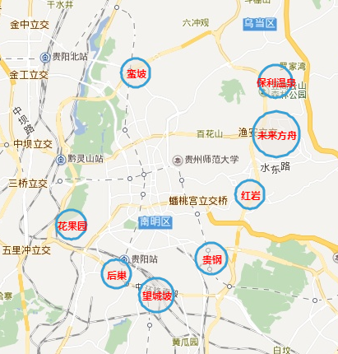
5.5 中环与小区的关系
分析中环与各小区之间的关系
文字内容
Notes:
这里可以作为一个专题，细致的分析一下中环对各主要小区带来的影响，对于这一部分，相信贵阳市市民可能比较感兴趣。
中环的建成直接服务了蛮坡、保利温泉、未来方舟、红岩、贵钢、望城坡、后巢、花果园等沿线大型居住社区，使得这些社区的区域交流进一步增强。

Slide 68
5.6 中环对交通现状的影响(一)
中环路建成通车后，首先对交通压力较大的老城区带来积极影响。根据《贵阳城市中环交通影响分析报告》可知，浣纱路和枣山路高峰小时流量较中环路开通前减少约20%，西二环、嘉润路和沙冲路等道路高峰小时流量减少约15%，其余黔灵山路、解放路、北京西路、花溪大道等主干道高峰小时交通量也都有不同程度的降低。老城区高峰回落时间较原来提前了20-30分钟左右。
对中环路通行状况分析，中环路北段交通饱和度0.18，中环路东段交通饱和度0.84，中环路南段交通饱和度0.36，中环路西段交通饱和度0.54。中环路西段、南段服务道路沿线及周边花果园、朝阳洞居住片区，同时对小河区至老城区、观山湖区向心出行提供便捷通道，交通分流效果尤其突出，西二环交通压力相对减少，西二环上常发性交通堵点杨家山隧道通行状况也明显改善。
中环开通以来，月均承载人次700万人次左右，工作日日均承载人次25万人，节假日和周末日均承载人次26万人次，有效缓解了一环和二环的交通压力。作为连接一环和二环的纽带，中环缩短了南明区、观山湖区、云岩区和乌当区的之间的行驶时间，平均节约用时15分钟，使得区域之间联系更加紧密。中环路也有效缩短了花果园、蛮坡、保利温泉、未来方舟、红岩、贵钢、望城坡、后巢等主要住宅小区居民的出行时间，平均节约出行时间20分钟，使得这些区域之间的交流也更加密切。
文字内容

Slide 69
5.7 中环对交通现状的影响(二)
贵阳市世纪城、新添寨、未来方舟、花果园、小河等重点区域之间的联系，中环承载人次占比高达60%以上，充分说明了中环将是这些重点区域在未来加强联系的重要纽带。
中环的开通，使得贵阳市民到花果园购物中心、国贸逸天城购物中心、鸿通城购物中心等购物中心更加方面，中环将一直承担着贵阳市的经济纽带作用，为贵阳市经济发展起到良好的促进作用。
中环开通后部分跨区出行市民行程时间有不同程度节约，从沙冲路到世纪城，平均节约时间23.3分钟，节约用时比率高达40%。花果园到未来方舟平均节约用时15.43分钟，节约用时比率达到31%，沙冲路到蛮坡、金华园到机场、中心花园到花果园平均节约用时17.76分钟，平均节约用时比率28%。
中环路对花溪大道、西二环、北京西路、北京东路、观山东路、新添大道、机场路、沙冲路、黔灵山路、东山路、嘉润路和水东路十二条主干道有显著吸引分流效果。中环用户有14%来至花溪大道，13%来自西二环、11%来自北京西路、9%来自观山东路。这三条道路是连接观山湖新区与老城区的进出城干道，将新城区和老城区紧密的联系在一起。
中环 BRT 的开通有效缓解了其他公交线路的压力，每天运载3万人次，使得部分公交线路的准时率提升10%，节约了大量时间成本。
文字内容

Slide 70
5.8 中环对交通格局的影响
一是完善环线功能。贵阳市中心城区畅通工程一期基本形成了“三环十六射”，支撑了城市空间的整体大幅拓展。但是，由于一环线深入老城区，成为老城区域内重要道路，道路沿线开发强度较高，环线主通道交通与沿线进出集散类交通的矛盾十分突出，应有的环线功能大大削弱。中环路建成后，将真正起到老城区环线功能，有效分流老城区穿过性交通，对交通压力最为突出的老城核心区形成有效的保护。
二是为一环周边区域（原城郊结合部）交通整体改善创造必要条件。老城区在对外扩展的过程中，受周边山脉制约，一环周边道路基础设施薄弱，公交服务欠缺，停车矛盾突出，逐步成为交通拥堵整治的重点区域，中环路建成后，将有效减少一环周边区域对于老城区路网的依赖，形成新的交通通道，下一步还将有针对性地以中环路为支撑系统实施一环周边区域路网加密工程，从根本上改善区域道路交通基础条件，从而有效改善公交服务，支持土地综合开发利用，有效实施棚户区、城中村改造，补齐城市区域协调发展短板。
三是进一步完善贵阳市跨区域快速通道系统。贵阳市是山地组团型城市，各组团之间跨区通道交通是城市交通面临的又一突出问题，随着城市总体发展，老城区与观山湖区双核心之间，核心与组团之间交通联系更加密切，通行时效要求更高，中环路建成后，结合高铁西路同步建成在老城区与观山湖区双核心之间形成了新的通道，各组团之间的快速联络增加了更多选择，结合城市放射线转换形成更多组合，同时也有利于组团区之间现有交通通道的交通负荷均衡，避免交通矛盾过于集中，形成拥堵。
文字内容

Slide 71
5.9 中环对交通发展战略的影响
优先发展公共交通是缓解城市交通拥堵的根本出路，是实现城市交通可持续发展的重要保证。贵阳市城市空间大幅度拓展后，急需公交服务全面及时跟进，同时，跨区域的公交出行比例较低，时效性差是当前公交发展面临的一大问题，中环路同步建设快速公交系统（BRT），不仅有利于公交服务水平的总体提升，同时也结合贵阳市城市特点，开启了全市大容量快速公交系统建设的实践与探索。
一是开启公交引领城市开发模式（TOD模式）。以大量的公交服务支撑中环路周边土地开发利用，在保障居民出行的前提下，适当提高建筑容积率，一方面保证土地增值利用，另一方面也保证对现有棚户区、城市村改造具备必要的市场条件。
二是有效缓解现有大型居住小区居民出行问题。中环路快速公交系统穿过花果园、未来方舟两大居住小区，将有效缓解目前已经突显的、仅仅依靠道路无法解决的居民出行难问题，开启大型居住小区公交出行保障的有益实践。
三是开启大容量快速公交系统运营实践。中环路快速公交系统建成后，为城市快速公交网络运营播下第一粒种子。下一步还将与轨道交通以及老城区与花溪区、老城区与乌当区等放射线上快速公交系统形成换乘，逐步形成针对我市跨区域公交需求，高效快捷的公交服务网络，有效促进贵阳市城市交通可持续协调发展。
文字内容

Slide 72
5.10 中环路开通出行攻略
一、白云区、观山湖区前往中环路的车辆可就近选择杨柳井立交、蛮坡立交、市北立交、北站立交和黔春立交驶入；前往花果园的可在延安南路匝道、贵阳街立交驶离，前往五里冲路、西二环的可在贵阳街立交驶离，前往花溪大道的可在艺校立交驶离，前往经开区（小河）的可在玉厂路匝道、黔江路匝道和南厂路匝道驶离，前往龙洞堡大道、贵惠大道和二戈寨的可在东站立交驶离，前往机场的可在富源立交、汤粑关立交驶离，前往未来方舟的可在渔安立交驶离，前往乌当的可在新添立交驶离。
二、乌当区前往中环路的车辆可就近选择杨新添立交和渔安立交驶入；前往机场的可在富源立交、汤粑关立交驶离，前往龙洞堡大道、贵惠大道和二戈寨的可在通过东站立交驶离，前往经开区（小河）的可在玉厂路匝道、黔江路匝道和南厂路匝道驶离，前往花溪大道的可在艺校立交驶离，前往五里冲路、西二环的可在贵阳街立交驶离，前往花果园的可在延安南路匝道和贵阳街立交驶离，前往观山湖区、白云区的可在杨柳井立交、蛮坡立交、市北立交、北站立交和黔春立交驶离。
三、经开区前往中环路的车辆可以就近选择玉厂路匝道、黔江路匝道和南厂路匝道驶入；前往花溪大道的可在艺校立交驶离，前往五里冲路、西二环的可在贵阳街立交驶离，前往花果园的可在延安南路匝道、贵阳街立交驶离，前往观山湖区、白云区的可在杨柳井立交、蛮坡立交、市北立交、北站立交和黔春立交驶离，前往乌当的可在新添立交驶离，前往未来方舟的可在渔安立交驶离，前往机场的可在富源立交、汤粑关立交驶离，前往龙洞堡大道、贵惠大道和二戈寨的可在东站立交驶离。
文字内容
Notes:
在专题分析中，我们加入了中环路开通出行攻略，根据数据分析报告，从大数据分析角度给市民解析出行攻略，引导市民出行方式，通过选择较为畅通的道路，提高出行效率。

Slide 73
5.11 中环路安全通行注意事项
为保障中环路东段中环路北段、中环路西段、中环路南段（以下简称中环路）的交通安全、有序、畅通，广大驾驶员在中环路上行驶时应当注意下列事项：
（一）在确保安全的前提下，小型客车行驶的最高车速不得超过每小时80公里，其他机动车行驶的最高车速不得超过每小时60公里；在行驶上、下匝道、弯道和其他设置有限速标志的路段，请按照限速标志的规定行驶。
（二）中环路的快速公交车道（以下简称BRT车道），内侧施划有黄色虚线，外侧用白色实线或黄白相间线与社会车道分隔。分隔线为白色实线的BRT车道和公交专用匝道，只允许公交车（不含出租车）通行；分隔线为黄白相间线的BRT车道，准许小型客车借道通行，但遇公交车辆时应立即避让，驶离BRT车道。小型客车专用道仅允许小型客车、公交车驶入。
（三）中环路设置了完备的指路标志、LED主动发光标志、管理标志和标线，为了保障行车安全，驾驶员通行中环路时应当按照标志标线的指示和规定行驶。
（四）行人通行中环路请走人行道，需要横过道路的请通过立体过街设施通过。
文字内容
Notes:
在专题分析中，我们加入了中环路出行安全注意事项，毕竟安全才是第一位。

Slide 74
附录A
关键词 | 定义
道路交通畅行指数 | 道路交通畅行指数是从道路出行者角度出发，利用手机信令大数据计算一定范围内各个路段的实时平均车速和流量，结合不同等级道路通行能力，加权得到的标准化指标。
区域联系强度 | 区域联系强度=区域交通生成量/区域交通生成总量
公交畅行指数 | 公交畅行指数=公交畅行时间/公交畅行总时间
公交延时指数 | 公交延时指数=公交延时时间/公交自由通行时间
公交超时指数 | 公交超时指数=公交超时时间/公交通行总时间
平均行驶距离 | 城市范围内平均的行驶距离
平均行驶速度 | 城市范围内平均的行驶速度
平均行驶时间 | 城市范围内平均的行驶时间
区域吸引力指数 | 区域吸引力指数=区域交通吸引量/全市吸引总量
文字内容

Slide 75
附录A
关键词 | 定义
每天通勤延时 | 每天上班或下班堵车时间
道路高峰出行平均速度 | 某条道路上，早晚高峰期车辆的平均行驶速度
道路高峰出行行驶时间 | 某条道路上，早晚高峰期车辆的平均行驶时间
道路高峰出行延时时间 | 某条道路上，道路的延时时间； 拥堵延时时间=交通拥堵通过的旅行时间-自由流通过的旅行时间
道路平峰出行平均速度 | 某条道路上，不受堵车影响，车辆自由通过状态下的平均车速，通常在夜间
道路平峰出行旅行时间 | 某条道路上，不受堵车影响，车辆自由通过状态下的平均旅行时间，通常在夜间
文字内容

